Slide 1
Cupido storia
Manroop thandi

Slide 2
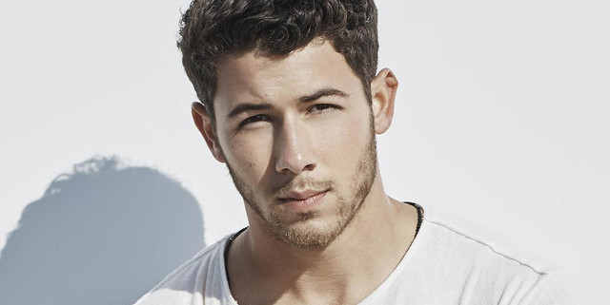
Ha i capelli castani.
Ha gli occhi marroni
C’e un ragazzo. Il ragazzo si chiama Rees. Rees ha i capelli castani e corti. Rees ha gli occhi marroni. Lui ha 18 anni.

Slide 3
Rees è molto bello, stupido, basso, simpatico, muscoloso, e sportivo.

Slide 4
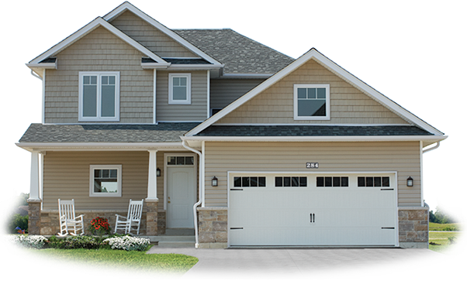
Rees abita in Surrey, ma viene dal Chad.

Slide 5
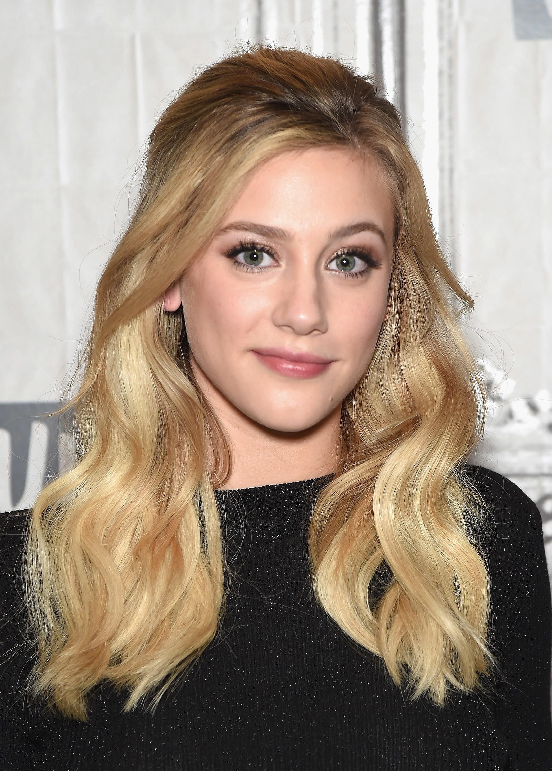
Ha gli occhi blu.
Ha i capelli biondi.
C’e una ragazza. La ragazza si chiama Katie. Katie ha gli occhi blu. Lei ha i capelli biondi e lunghi. Katie ha 18 anni.

Slide 6
Katie è molto bella, intelligente, antipatica, e alta.

Slide 7
Katie vive in Delta ma viene dalla Yugoslavia.

Slide 8
Rees vuole essere il suo ragazzo. Lui ha bisogno di telefornarla ogni giorno.

Slide 9
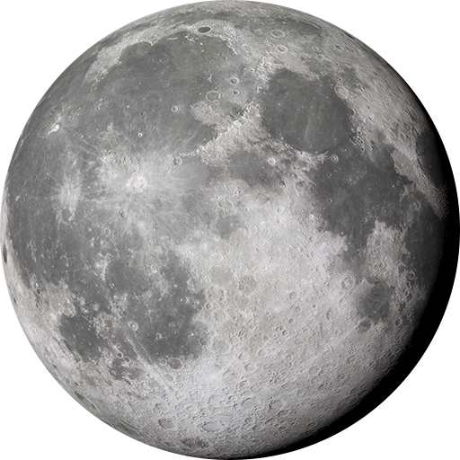
Rees telefona una volta la mattina, il pomeriggio, e la sera. Katie non risponde mai.

Slide 10
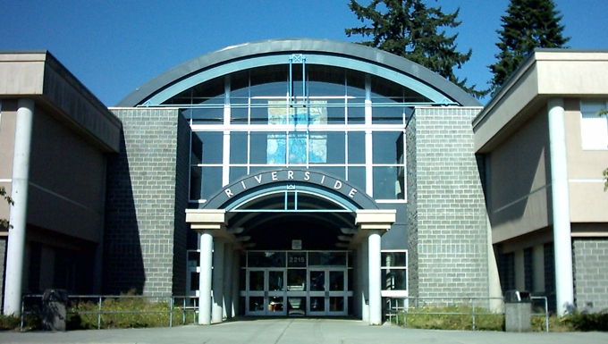
In la mattina e nella pomeriggio Katie non risponde perchè lei è a scuola.

Slide 11
Katie non risponde sulla sera perchè lei va a dormire presto.

Slide 12
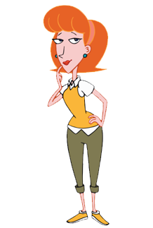
La madre di Katie responde sempre al telefono e Rees non vuole parlare con la madre. La madre di Katie si chiama Alyson. Lei è seria e brutta.

Slide 13
Non puoi parlare con Katie. Tu non sei abbastanza intelligente per lei! Idiota!
Un giorno Rees telefona a Katie e la madre di Katie risponde.

Slide 14
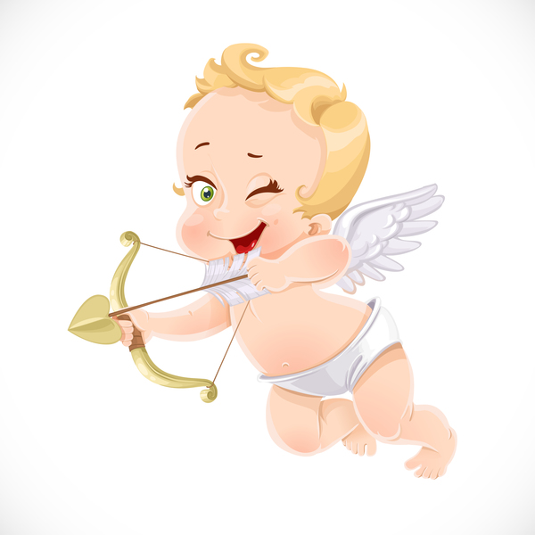
Rees è molto triste. Rees ha bisogno parlare con Cupido.

Slide 15
Rees prende l'appuntamento con Cupido alla mezzogiorno

Slide 16
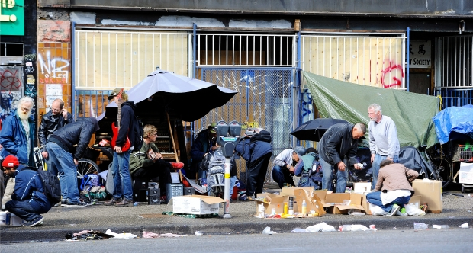
Il ragazzo si chiama Cupido. Cupido abita in East Hastings.

Slide 17
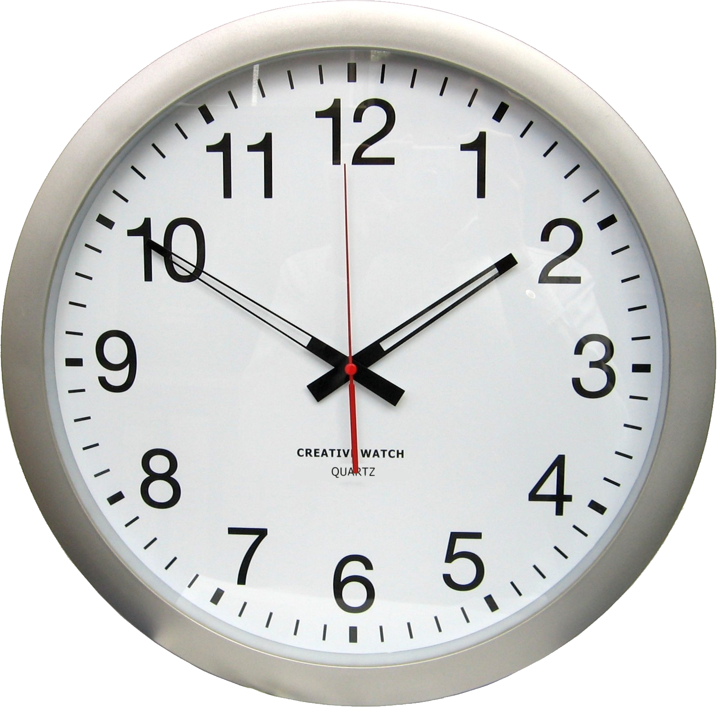
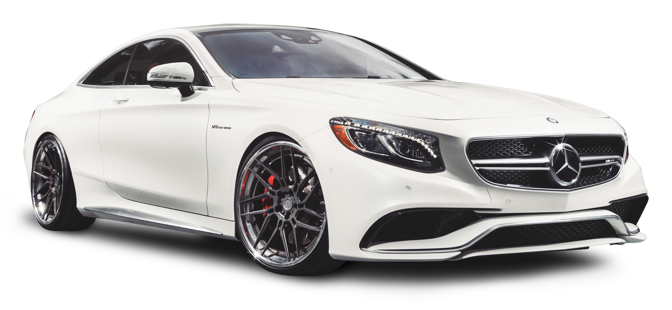
Lui guarda l’ora. Lui deve andare a East Hastings in macchina.

Slide 18
Telefona alla ragazza dieci volte per minutoo durante venti minuti fino al momento in cui la madre diventa pazza
Rees va a l’appuntamento e Cupido dice…

Slide 19
X10 volte per minuto
Lei non vuole più rispondere al telefono.

Slide 20
Finalmente, Katie risponde al telefono.

Slide 21
Vuoi essere la mia ragazza?
Si, ma solo per dieci ore e mezzo.

Slide 22
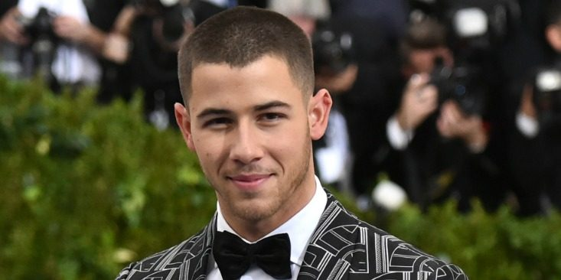
Rees è molto felice!

